Slide 1
Elementi di Metodologia della ricerca psicologica EdM2018
Lezione 9
19/11/2018
Risultati contro-intuitivi in psicologia
Trova i risultati contro-intuitivi nel TedX di John Cacioppo “The lethality of loneliness”
Il buono psicologo
Caratteristiche della scienza: 7 attributi
prof. Carlo Fantoni
2018-2019

Slide 2
riassumendo
Metodi empirici non scientifici basati sul senso comune
False credenze: intuizioni non generalizzate + senso comune
Osservazione ingenua del mondo circostante: l’esempio della percezione
A pag. 17 del Mc Burney 2 esempi di risultati di scienze psicologiche contrari alle aspettative pregiudizievoli

Slide 3
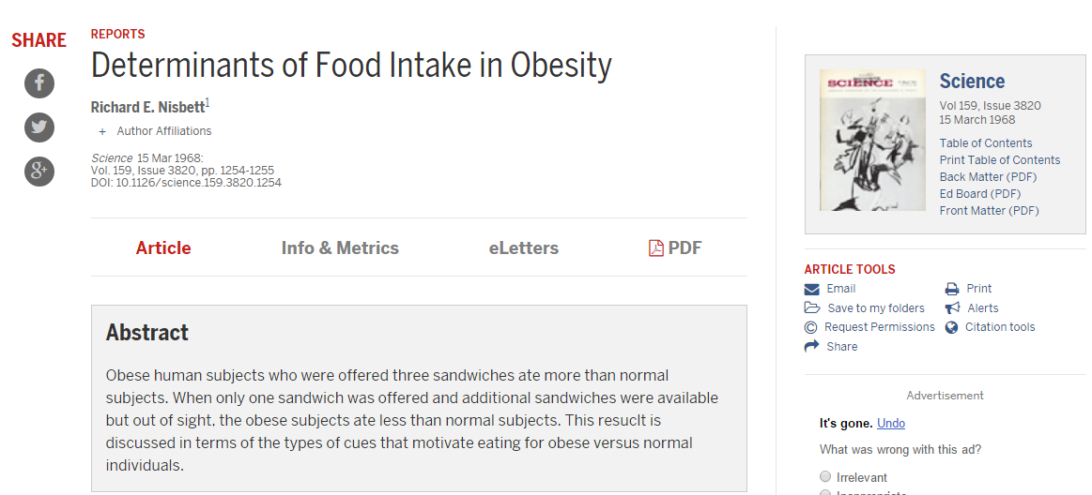
se sei sovrappeso hai più fame
Esempio a p. 17
A sostegno di una idea/teoria controinuitiva:
Le persone sovrappeso hanno più fame in termini assoluti (non è vero)
Bensì, rispetto alle persone normali, sono più sensibili a stimoli esterni (vista del cibo) e meno a stimoli interni (crampi della fame)
Notes:
Il soggetto può mangiare quanti panini vuole, si mettono di fronte ai soggetti dei panini e dentro il frigo altri. Metà ha di fronte 1 panino solo, l’altra metà 3. Soggetti di peso normale mangiano lo stesso numero di panini in entrambe le condizioni mentre i sovrappeso non usavano il frigorifero mangiando tutti i panini davanti a se.
Altro esempio esperimento di Darley e Latanè

Slide 4
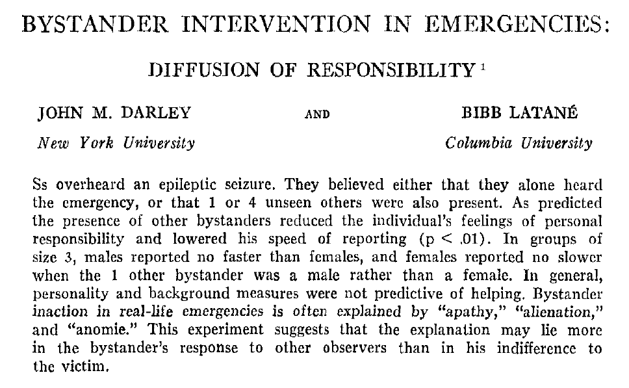
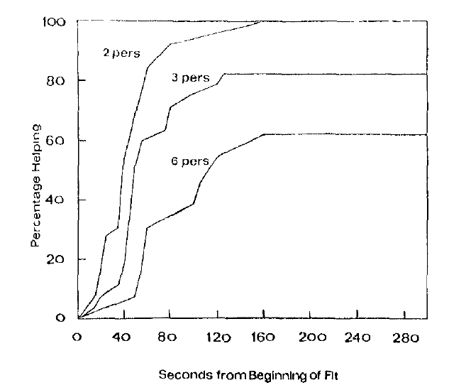
l’unione fa la forza
Esempio a p. 17
https://moodle2.units.it/pluginfile.php/169472/mod_resource/content/2/Darley_Latane.pdf
A sostegno di una idea/teoria controinuitiva:
La probabilità che una persona venga aiutata in situazione di emergenza aumenta all’aumentare del numero di persone presenti (non è vero)
Bensì, diminuisce: è massima quando le persone credono di essere le sole a conoscenza dell’emergenza ➔ si sentiranno più responsabili
Notes:
Altro esempio esperimento di Darley e Latanè

Slide 5
esercitiamoci…
https://youtu.be/_0hxl03JoA0
Quanti fenomeni controintuitivi sono descritti da John Cacioppo nel suo Talk?
Elencateli facendo riferimento al senso comune
Notes:
La scienza moderna si basa sulla negazione del buonsenso. Ci sono resistenze che ci fanno pensare che un risultato scientifico possa essere vero quando è inatteso ad esempio se è a sostegno di una rappresentazione inattesa della nostra mente. Ricorriamo all’intuizione.
Fenomeni controintuitivi, contro il senso comune:
La terra è tonda non piatta
Uccelli simili si raggruppano vs. l’idea che gli opposti si attraggono
Uomo come individuo sociale, interconnesso dipendente dagli altri vs. idea che siamo entità individuali, autonome
Uomo non migliore degli altri esseri umani alla nascita. Creatura dipendente.
La nostra forza sta nella nostra capacità di stare assieme comnicare mediante abilità collettive
Per diventare adulti non si deve diventare individui autonomi ma essere quell’”uno da cui gli altri dipendono”
Non ci sono solo automatismi biologici primari (fame sete etc) ma anche altri meccanismi meno intuitivi che ci fanno tendere all’essere sociali come la repulsione verso la solitudine (strazio di essere lasciati, lutto, pene d’amore)
Solitudine come male sociale è un’idea controintuitiva che oggi si dimostra vera dato che persone sole muoiono di più del 45%, più di obesità e alcolismo
Essere in solitudine per un essere sociale implica attivare una condizione mentale di pericolo non solo di tristezza e depressione
In situazioni di isolamento si attiva l’auto-conservazione: riduzione dell’empatia e di capacità di mettersi nei panni degli altri e di aiutarli. Si producono pertanto in questo stato di ipervigilanza errori di memoria e cognitivi. Vedrete più rischi e interpreterete il mondo in maniera più negativa.Aumenta il livello di cortisolo.

Slide 6
senso comune:
Il mondo non è piatto come appare
https://youtu.be/_0hxl03JoA0
Notes:
La scienza moderna si basa sulla negazione del buonsenso. Ci sono resistenze che ci fanno pensare che un risultato scientifico possa essere vero quando è inatteso ad esempio se è a sostegno di una rappresentazione inattesa della nostra mente. Ricorriamo all’intuizione.
Fenomeni controintuitivi, contro il senso comune:
La terra è tonda non piatta
Uccelli simili si raggruppano vs. l’idea che gli opposti si attraggono
Uomo come individuo sociale, interconnesso dipendente dagli altri vs. idea che siamo entità individuali, autonome
Uomo non migliore degli altri esseri umani alla nascita. Creatura dipendente.
La nostra forza sta nella nostra capacità di stare assieme comnicare mediante abilità collettive
Per diventare adulti non si deve diventare individui autonomi ma essere quell’”uno da cui gli altri dipendono”
Non ci sono solo automatismi biologici primari (fame sete etc) ma anche altri meccanismi meno intuitivi che ci fanno tendere all’essere sociali come la repulsione verso la solitudine (strazio di essere lasciati, lutto, pene d’amore)
Solitudine come male sociale è un’idea controintuitiva che oggi si dimostra vera dato che persone sole muoiono di più del 45%, più di obesità e alcolismo
Essere in solitudine per un essere sociale implica attivare una condizione mentale di pericolo non solo di tristezza e depressione
In situazioni di isolamento si attiva l’auto-conservazione: riduzione dell’empatia e di capacità di mettersi nei panni degli altri e di aiutarli. Si producono pertanto in questo stato di ipervigilanza errori di memoria e cognitivi. Vedrete più rischi e interpreterete il mondo in maniera più negativa.Aumenta il livello di cortisolo.

Slide 7
Il buono psicologo
sa abbandonare le sue credenze sul comportamento umano
è un osservatore naïve dei fenomeni psicologici
come un marziano inviato da marte a spiare il comportamento terrestre
Spesso infatti abbiamo più facilità a conoscere i costumi di un’altra cultura rispetto ai nostri
Notes:
Noi tendiamo a pensare di conoscere il comportamento umano perché lo esperiamo continuamente nella vita di tutti i giorni, quindi possiamo avere resistenze a studiarlo/osservarlo in maniera sistematica. Ci può apparire ovvio. L’esperienza che crediamo di avere naturalmente su come le persone si comportano vicendevolmente può infatti rendere difficile lo studio sistematico del comportamento umano e dei processi sottostanti,

Slide 8
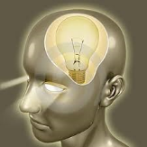
Metodi di conoscenza
non empirici
(non basati su osservazioni e esperienza)
empirici
(basati su osservazioni e esperienza)
intuizione
Autorità, mito
sistema di credenze: religione, credo politico, genitori…
Logica
ragionamento e deduzione
Senso comune/Misticismo
accordo tra idee individuali e senso comune o alterazione della coscienza
Scienza

Slide 9
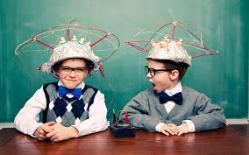
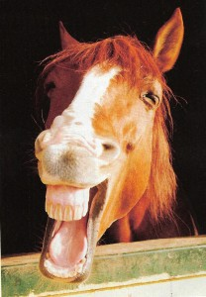
La scienza è
empirica
basata su fatti, osservazioni esperienza
Quanti denti ha il cavallo?
Durante il Medioevo dopo aver cercato una risposta basata sulla logica qualcuno suggerì di trovare la risposta:
Direttamente guardando in bocca al cavallo
Attenzione però
Una sola osservazione non basta per ottenere conclusioni generali
Notes:
Empirica: Fonte principale di conoscenza è l’esperienza; si basa sui fatti (vedi filosofia
medioevale). L’atteggiamento scientifico fa affidamento più sull’esperienza che sulle altre fonti di
conoscenza (autorità, senso comune, logica…)
Oggettiva: Persone con percezione normale nello stesso tempo e nello stesso luogo farebbero tutte la stessa osservazione. Di conseguenza, è REPLICABILE: osservazioni descritte in modo preciso (oggettive e fedeli) permettono in altri tempi e luoghi di ottenere gli stessi risultati. È quindi cruciale utilizzare registrazioni accurate e descrizioni chiare e precise.
! È ciò che distingue la scienza da ciò che non lo è; studia fenomeni osservabili da tutti.
Autocorreggibile: È aperta al cambiamento: di continuo nuovi dati empirici contraddicono le conoscenze precedenti (vedi dibattito sul pregiudizio di genere nella propensione alla scienza).
Progressiva: la letteratura, la musica, la pittura di oggi sono diverse ma se siano migliori è una questione di gusto non oggettiva
Parsimoniosa: il gatto lecca i suoi piccoli alla nascita per ripulirli dalle membrane perché sennò prenderanno freddo (2 enunciati) oppure perché gli piace. La seconda spiegazione che è la più semplice è anche la vera.

Slide 10
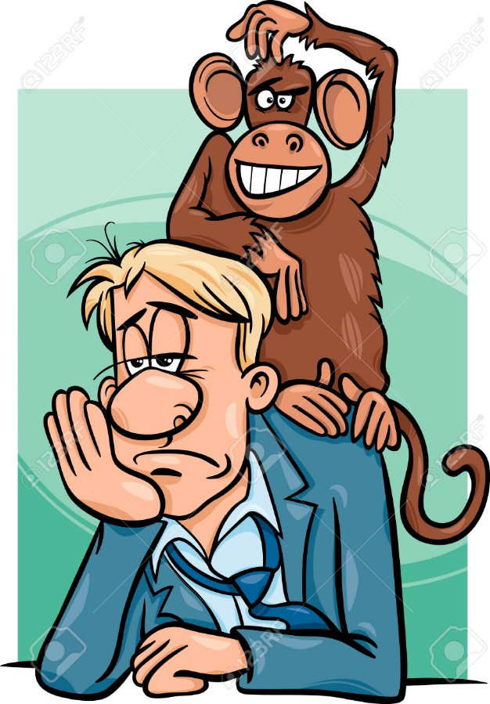
La scienza è
empirica
oggettiva
basata su fatti, osservazioni esperienza
basata su replicabilità e validità dei risultati
Se qualcuno (la scimmia) avesse guardato sopra la spalla dello scienziato mentre faceva l’osservazione avrebbe visto le stesse cose e sarebbe giunto alle medesime conclusioni;
È fondamentale eseguire registrazioni accurate e descrizioni chiare che permettano la replicabilità
Notes:
Empirica: Fonte principale di conoscenza è l’esperienza; si basa sui fatti (vedi filosofia
medioevale). L’atteggiamento scientifico fa affidamento più sull’esperienza che sulle altre fonti di
conoscenza (autorità, senso comune, logica…)
Oggettiva: Persone con percezione normale nello stesso tempo e nello stesso luogo farebbero tutte la stessa osservazione. Di conseguenza, è REPLICABILE: osservazioni descritte in modo preciso (oggettive e fedeli) permettono in altri tempi e luoghi di ottenere gli stessi risultati. È quindi cruciale utilizzare registrazioni accurate e descrizioni chiare e precise.
! È ciò che distingue la scienza da ciò che non lo è; studia fenomeni osservabili da tutti.
Autocorreggibile: È aperta al cambiamento: di continuo nuovi dati empirici contraddicono le conoscenze precedenti (vedi dibattito sul pregiudizio di genere nella propensione alla scienza).
Progressiva: la letteratura, la musica, la pittura di oggi sono diverse ma se siano migliori è una questione di gusto non oggettiva
Parsimoniosa: il gatto lecca i suoi piccoli alla nascita per ripulirli dalle membrane perché sennò prenderanno freddo (2 enunciati) oppure perché gli piace. La seconda spiegazione che è la più semplice è anche la vera.

Slide 11
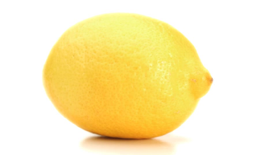
La scienza è
empirica
oggettiva
basata su fatti, osservazioni esperienza
basata su replicabilità e validità dei risultati
Osservazione soggettiva
Anna assaggia il limone e afferma “sento un sapore acido”
Non è detto che tale affermazione corrisponda al vero
Può averlo detto per compiacermi o per dispetto
Notes:
Empirica: Fonte principale di conoscenza è l’esperienza; si basa sui fatti (vedi filosofia
medioevale). L’atteggiamento scientifico fa affidamento più sull’esperienza che sulle altre fonti di
conoscenza (autorità, senso comune, logica…)
Oggettiva: Persone con percezione normale nello stesso tempo e nello stesso luogo farebbero tutte la stessa osservazione. Di conseguenza, è REPLICABILE: osservazioni descritte in modo preciso (oggettive e fedeli) permettono in altri tempi e luoghi di ottenere gli stessi risultati. È quindi cruciale utilizzare registrazioni accurate e descrizioni chiare e precise.
! È ciò che distingue la scienza da ciò che non lo è; studia fenomeni osservabili da tutti.
Autocorreggibile: È aperta al cambiamento: di continuo nuovi dati empirici contraddicono le conoscenze precedenti (vedi dibattito sul pregiudizio di genere nella propensione alla scienza).
Progressiva: la letteratura, la musica, la pittura di oggi sono diverse ma se siano migliori è una questione di gusto non oggettiva
Parsimoniosa: il gatto lecca i suoi piccoli alla nascita per ripulirli dalle membrane perché sennò prenderanno freddo (2 enunciati) oppure perché gli piace. La seconda spiegazione che è la più semplice è anche la vera.

Slide 12
La scienza è
empirica
oggettiva
basata su fatti, osservazioni esperienza
basata su replicabilità e validità dei risultati
Osservazione oggettiva
Anna assaggia il limone, afferma “sento un sapore acido”
ma in più, io la osservo e registro
“Anna ha detto di aver sentito un sapore acido e ha stretto gli occhi”
Notes:
Empirica: Fonte principale di conoscenza è l’esperienza; si basa sui fatti (vedi filosofia
medioevale). L’atteggiamento scientifico fa affidamento più sull’esperienza che sulle altre fonti di
conoscenza (autorità, senso comune, logica…)
Oggettiva: Persone con percezione normale nello stesso tempo e nello stesso luogo farebbero tutte la stessa osservazione. Di conseguenza, è REPLICABILE: osservazioni descritte in modo preciso (oggettive e fedeli) permettono in altri tempi e luoghi di ottenere gli stessi risultati. È quindi cruciale utilizzare registrazioni accurate e descrizioni chiare e precise.
! È ciò che distingue la scienza da ciò che non lo è; studia fenomeni osservabili da tutti.
Autocorreggibile: È aperta al cambiamento: di continuo nuovi dati empirici contraddicono le conoscenze precedenti (vedi dibattito sul pregiudizio di genere nella propensione alla scienza).
Progressiva: la letteratura, la musica, la pittura di oggi sono diverse ma se siano migliori è una questione di gusto non oggettiva
Parsimoniosa: il gatto lecca i suoi piccoli alla nascita per ripulirli dalle membrane perché sennò prenderanno freddo (2 enunciati) oppure perché gli piace. La seconda spiegazione che è la più semplice è anche la vera.

Slide 13
La scienza è
empirica
oggettiva
autocorreggibile
progressiva
possibilista
basata su fatti, osservazioni esperienza
basata su replicabilità e validità dei risultati
nuovi dati spesso contraddicono quelli precedenti (apertura al cambiamento)
correggendosi migliora sia in qualità che in quantità diversamente da altre discipline come arte e moda
non afferma mai di aver raggiunto la “verità”
Notes:
Empirica: Fonte principale di conoscenza è l’esperienza; si basa sui fatti (vedi filosofia
medioevale). L’atteggiamento scientifico fa affidamento più sull’esperienza che sulle altre fonti di
conoscenza (autorità, senso comune, logica…)
Oggettiva: Persone con percezione normale nello stesso tempo e nello stesso luogo farebbero tutte la stessa osservazione. Di conseguenza, è REPLICABILE: osservazioni descritte in modo preciso (oggettive e fedeli) permettono in altri tempi e luoghi di ottenere gli stessi risultati. È quindi cruciale utilizzare registrazioni accurate e descrizioni chiare e precise.
! È ciò che distingue la scienza da ciò che non lo è; studia fenomeni osservabili da tutti.
Autocorreggibile: È aperta al cambiamento: di continuo nuovi dati empirici contraddicono le conoscenze precedenti (vedi dibattito sul pregiudizio di genere nella propensione alla scienza).
Progressiva: la letteratura, la musica, la pittura di oggi sono diverse ma se siano migliori è una questione di gusto non oggettiva
Parsimoniosa: il gatto lecca i suoi piccoli alla nascita per ripulirli dalle membrane perché sennò prenderanno freddo (2 enunciati) oppure perché gli piace. La seconda spiegazione che è la più semplice è anche la vera.

Slide 14
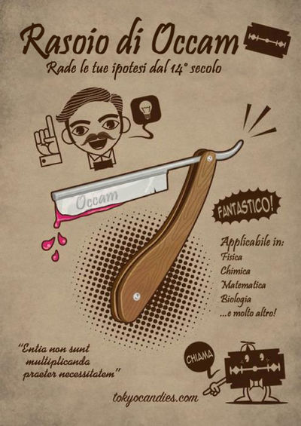
La scienza è
empirica
oggettiva
autocorreggibile
progressiva
possibilista
parsimoniosa
basata su fatti, osservazioni esperienza
basata su replicabilità e validità dei risultati
nuovi dati spesso contraddicono quelli precedenti (apertura al cambiamento)
correggendosi migliora sia in qualità che in quantità diversamente da altre discipline come arte e moda
non afferma mai di aver raggiunto la “verità”
basata sulla spiegazione più semplice
A parità di fattori la spiegazione
più semplice (con un minor numero di gradi di libertà) è da preferire
Notes:
Empirica: Fonte principale di conoscenza è l’esperienza; si basa sui fatti (vedi filosofia
medioevale). L’atteggiamento scientifico fa affidamento più sull’esperienza che sulle altre fonti di
conoscenza (autorità, senso comune, logica…)
Oggettiva: Persone con percezione normale nello stesso tempo e nello stesso luogo farebbero tutte la stessa osservazione. Di conseguenza, è REPLICABILE: osservazioni descritte in modo preciso (oggettive e fedeli) permettono in altri tempi e luoghi di ottenere gli stessi risultati. È quindi cruciale utilizzare registrazioni accurate e descrizioni chiare e precise.
! È ciò che distingue la scienza da ciò che non lo è; studia fenomeni osservabili da tutti.
Autocorreggibile: È aperta al cambiamento: di continuo nuovi dati empirici contraddicono le conoscenze precedenti (vedi dibattito sul pregiudizio di genere nella propensione alla scienza).
Progressiva: la letteratura, la musica, la pittura di oggi sono diverse ma se siano migliori è una questione di gusto non oggettiva
Parsimoniosa: il gatto lecca i suoi piccoli alla nascita per ripulirli dalle membrane perché sennò prenderanno freddo (2 enunciati) oppure perché gli piace. La seconda spiegazione che è la più semplice è anche la vera.

Slide 15
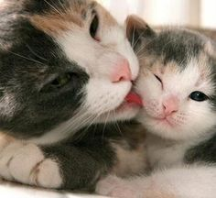
La scienza è
empirica
oggettiva
autocorreggibile
progressiva
possibilista
parsimoniosa
basata su fatti, osservazioni esperienza
basata su replicabilità e validità dei risultati
nuovi dati spesso contraddicono quelli precedenti (apertura al cambiamento)
correggendosi migliora sia in qualità che in quantità diversamente da altre discipline come arte e moda
non afferma mai di aver raggiunto la “verità”
basata sulla spiegazione più semplice
Domanda: Perché mamma gatta alla nascita lecca in maniera ossessiva i suoi piccoli?
Sa che deve pulirli dalle membrane, altrimenti prenderanno freddo e muoriranno
Perché le sostanze di cui è coperto il piccolo gli piacciono
Anche se la prima spiegazione appare più attraente la seconda (più semplice) è quella vera
Notes:
Empirica: Fonte principale di conoscenza è l’esperienza; si basa sui fatti (vedi filosofia
medioevale). L’atteggiamento scientifico fa affidamento più sull’esperienza che sulle altre fonti di
conoscenza (autorità, senso comune, logica…)
Oggettiva: Persone con percezione normale nello stesso tempo e nello stesso luogo farebbero tutte la stessa osservazione. Di conseguenza, è REPLICABILE: osservazioni descritte in modo preciso (oggettive e fedeli) permettono in altri tempi e luoghi di ottenere gli stessi risultati. È quindi cruciale utilizzare registrazioni accurate e descrizioni chiare e precise.
! È ciò che distingue la scienza da ciò che non lo è; studia fenomeni osservabili da tutti.
Autocorreggibile: È aperta al cambiamento: di continuo nuovi dati empirici contraddicono le conoscenze precedenti (vedi dibattito sul pregiudizio di genere nella propensione alla scienza).
Progressiva: la letteratura, la musica, la pittura di oggi sono diverse ma se siano migliori è una questione di gusto non oggettiva
Parsimoniosa: il gatto lecca i suoi piccoli alla nascita per ripulirli dalle membrane perché sennò prenderanno freddo (2 enunciati) oppure perché gli piace. La seconda spiegazione che è la più semplice è anche la vera.

Slide 16
La scienza è
empirica
oggettiva
autocorreggibile
progressiva
possibilista
parsimoniosa
orientata alla teoria
basata su fatti, osservazioni esperienza
basata su replicabilità e validità dei risultati
nuovi dati spesso contraddicono quelli precedenti (apertura al cambiamento)
correggendosi migliora sia in qualità che in quantità diversamente da altre discipline come arte e moda
non afferma mai di aver raggiunto la “verità”
basata sulla spiegazione più semplice
usa teorie per spiegare perché e come certi fenomeni si verficano (diversa dalla tecnologia che ha fini pragmatici)
Notes:
Empirica: Fonte principale di conoscenza è l’esperienza; si basa sui fatti (vedi filosofia
medioevale). L’atteggiamento scientifico fa affidamento più sull’esperienza che sulle altre fonti di
conoscenza (autorità, senso comune, logica…)
Oggettiva: Persone con percezione normale nello stesso tempo e nello stesso luogo farebbero tutte la stessa osservazione. Di conseguenza, è REPLICABILE: osservazioni descritte in modo preciso (oggettive e fedeli) permettono in altri tempi e luoghi di ottenere gli stessi risultati. È quindi cruciale utilizzare registrazioni accurate e descrizioni chiare e precise.
! È ciò che distingue la scienza da ciò che non lo è; studia fenomeni osservabili da tutti.
Autocorreggibile: È aperta al cambiamento: di continuo nuovi dati empirici contraddicono le conoscenze precedenti (vedi dibattito sul pregiudizio di genere nella propensione alla scienza).
Progressiva: la letteratura, la musica, la pittura di oggi sono diverse ma se siano migliori è una questione di gusto non oggettiva
Parsimoniosa: il gatto lecca i suoi piccoli alla nascita per ripulirli dalle membrane perché sennò prenderanno freddo (2 enunciati) oppure perché gli piace. La seconda spiegazione che è la più semplice è anche la vera.

Slide 17
La scienza è
empirica
oggettiva
autocorreggibile
progressiva
possibilista
parsimoniosa
orientata alla teoria
basata su fatti, osservazioni esperienza
basata su replicabilità e validità dei risultati
nuovi dati spesso contraddicono quelli precedenti (apertura al cambiamento)
correggendosi migliora sia in qualità che in quantità diversamente da altre discipline come arte e moda
non afferma mai di aver raggiunto la “verità”
basata sulla spiegazione più semplice
usa teorie per spiegare perché e come certi fenomeni si verficano (diversa dalla tecnologia che ha fini pragmatici)
Notes:
Watt inventò il regolatore centrifugo per la macchina a vapore che non altro costituiva che il primo ststema a retroazione in ingegneria (feedback) che gli scienziati hanno coniato con il nome di sistema di omeostasi (ossia un processo che consente ad un sistema aperto – comunicante con l’esterno di mentanere un output costante) che caratterizza l’autoregolazione automatica di tutti gli organismi biologici mediante feedback a diversi livelli di funzionamento, biologico - temperatura del corpo, psicologico – affettivo con lo stato d’animo, sensoriale - percezione (si pensi alle costanze). In questo caso la tecnologia che ha lo scopo pragmatico di far funzionare può istruire la scienza che invece ha lo scopo di capire il funzionaemnto sottostante (ossia il processo).
Nel caso del regolatore di Watt il sistema a feedback è determinato dalla velocità stessa del motore, che se tende ad aumentare allora le due sfere ruotano più velocemente allontanandosi e tirando lo stantuffo che chiude la valvola che fa passare il vapore quindi riducendo la velocità, viceversa se il motore va più lento.

